Slide 1
Επικαιροποιημένη
Επικοινωνιακή Στρατηγική
ΤΑΜΕΥ 2021-2027
ΟΙΚΟΝΟΜΟΠΟΥΛΟΥ ΧΑΡΙΣ /Υπεύθυνη Επικοινωνίας ΤΑΜΕΥ 2021- 2027,
Στέλεχος Μονάδας Α1 ΕΥΣΥΔ ΜΕΥ

Slide 2
ΕΠΙΚΑΙΡΟΠΟΙΗΜΕΝΗ ΕΠΙΚΟΙΝΩΝΙΑΚΗ ΣΤΡΑΤΗΓΙΚΗ
ΘΕΣΜΙΚΟ ΠΛΑΙΣΙΟ ΕΥΡΩΠΑΙΚΟ & ΕΛΛΗΝΙΚΟ
ΦΩΤΟΓΡΑΦΙΑ
Αρ.46 του Καν (ΕΕ) 2021/1060
Προβολή της στήριξης που παρέχουν τα Ταμεία
Κάθε κράτος μέλος εξασφαλίζει τα εξής:
α) την προβολή της στήριξης σε όλες τις δραστηριότητες που αφορούν πράξεις οι οποίες στηρίζονται από τα Ταμεία, αποδίδοντας ιδιαίτερη προσοχή στις πράξεις στρατηγικής σημασίας·
β) την ενημέρωση των πολιτών της Ένωσης σχετικά με τον ρόλο και τα επιτεύγματα των Ταμείων μέσω μιας ενιαίας δικτυακής πύλης, η οποία παρέχει πρόσβαση σε όλα τα προγράμματα που αφορούν το εν λόγω κράτος μέλος.
.

Slide 3
ΕΠΙΚΑΙΡΟΠΟΙΗΜΕΝΗ ΕΠΙΚΟΙΝΩΝΙΑΚΗ ΣΤΡΑΤΗΓΙΚΗ
ΘΕΣΜΙΚΟ ΠΛΑΙΣΙΟ ΕΥΡΩΠΑΙΚΟ & ΕΛΛΗΝΙΚΟ
ΦΩΤΟΓΡΑΦΙΑ
Κανονισμός (ΕΕ) 1147/2021 για το ΤΑΜΕ και ειδικότερα το άρθρο 30 «Πληροφόρηση, Επικοινωνία και Δημοσιότητα»
Κανονισμός (ΕΕ) 1148/2021 για το ΜΔΣΘ ειδικότερα το άρθρο 24 «Πληροφόρηση, Επικοινωνία και Δημοσιότητα»
Κανονισμός (ΕΕ) 1149/2021 για το ΤΕΑ και ειδικότερα το άρθρο 24 «Πληροφόρηση, Επικοινωνία και Δημοσιότητα»
Κανονισμός (ΕΕ) 1060/2021 για τον καθορισμό κοινών διατάξεων αρ. τα άρθρα 46-50, καθώς και το Παράρτημα ΙΧ «Επικοινωνία και Προβολή»
Τα Προγράμματα Ελλάδας για το ΤΑΜΕ, το ΤΕΑ και ΜΔΣΘ και ειδικότερα το κεφ.7 των προγραμμάτων «Επικοινωνία και Προβολή».

Slide 4
ΕΠΙΚΑΙΡΟΠΟΙΗΜΕΝΗ ΕΠΙΚΟΙΝΩΝΙΑΚΗ ΣΤΡΑΤΗΓΙΚΗ
ΕΠΙΚΟΙΝΩΝΙΑΚΟΙ ΣΤΟΧΟΙ
Η Ειδική Υπηρεσία Συντονισμού και Διαχείρισης των Προγραμμάτων Μετανάστευσης και Εσωτερικών Υποθέσεων (ΕΥΣΥΔ ΜΕΥ) προχώρησε στην κατάρτιση, τόσο του Οδηγού Επικοινωνίας των ΤΑΜΕΥ 2021-2027 όσο και στης Επικοινωνιακής Στρατηγικής των Προγραμμάτων, για την αποτελεσματική προβολή των έργων και των δράσεων των ΤΑΜΕΥ 2021-2027.
Η Στρατηγική Επικοινωνίας, όπως και ο Οδηγός Επικοινωνίας των ΤΑΜΕΥ 2021-2027 στοχεύουν στην περιγραφή του πλαισίου της επικοινωνίας των ΤΑΜΕΥ, με μια κοινή εικόνα και ταυτότητα , με απλό και αντιληπτό τρόπο στο σύνολο των ενδιαφερομένων και δικαιούχων
Η επικοινωνία αποτελεί βασική προτεραιότητα της νέας Προγραμματικής Περιόδου 2021-2027

Slide 5
Ο ΚΕΝΤΡΙΚΟΣ ΕΠΙΚΟΙΝΩΝΙΑΚΟΣ ΣΤΟΧΟΣ ΤΩΝ ΤΑΜΕΥ ΕΙΝΑΙ ΔΙΤΤΟΣ
Ενημέρωση των δικαιούχων για
τις δυνατότητες χρηματοδότησης
που παρέχουν τα Προγράμματα
Ανάδειξη του ρόλου και της
συμβολής
της Ευρωπαϊκής Ένωσης
στο ευρύ κοινό.

Slide 6
ΕΠΙΚΑΙΡΟΠΟΙΗΜΕΝΗ ΕΠΙΚΟΙΝΩΝΙΑΚΗ ΣΤΡΑΤΗΓΙΚΗ
ΣΤΡΑΤΗΓΙΚΟΙ ΣΤΟΧΟΙ ΔΗΜΟΣΙΟΤΗΤΑΣ ΤΑΜΕΥ 2021-2027
Ανάδειξη του ενεργού ρόλου της Ευρωπαϊκής Ένωσης κατά τη χρηματοδότηση των παρεμβάσεων των Προγραμμάτων, καθώς και προβολή τής προστιθέμενης αξίας τής κοινοτικής συνδρομής κατά την υλοποίηση των δράσεων
Προβολή και αύξηση της αναγνωρισιμότητας των Προγραμμάτων, ως εργαλείων για την εφαρμογή της δίκαιης αλλά αυστηρής μεταναστευτικής πολιτικής, την πρόληψη και καταπολέμηση της εγκληματικότητας, την αστυνομική συνεργασία, την αποτελεσματική φύλαξη των συνόρων
Διασφάλιση της διαφάνειας στην πρόσβαση στη χρηματοδότηση των Προγραμμάτων των ΤΑΜΕΥ, αφενός με την επαρκή δημοσιότητα των δυνητικών δικαιούχων σχετικά με τις ευκαιρίες χρηματοδότησής τους, αφετέρου, με την ηλεκτρονική δημοσιοποίηση του καταλόγου των δικαιούχων και δράσεων συγχρηματοδοτούμενων από τα ΤΑΜΕΥ.

Slide 7
ΕΠΙΚΑΙΡΟΠΟΙΗΜΕΝΗ ΕΠΙΚΟΙΝΩΝΙΑΚΗ ΣΤΡΑΤΗΓΙΚΗ
ΒΑΣΙΚΕΣ ΠΡΟΫΠΟΘΕΣΕΙΣ ΓΙΑ ΤΗΝ ΑΠΟΤΕΛΕΣΜΑΤΙΚΗ ΥΛΟΠΟΙΗΣΗ ΤΗΣ
Ανάλυση υφιστάμενων αναγκών & προβλημάτων (μέσω SWOT ANALYSIS)
Προσδιορισμός των σωστών επικοινωνιακών στόχων στη βάση των έξυπνων-ειδικών, μετρήσιμων, επιτεύξιμων, σχετικών και συγκεκριμένων στόχων (SMART OBJECTIVES - Smart/Specific, Measurable, Achievable, Relevant, Time-bound)
Ο εντοπισμός και διαχωρισμός των διαφόρων κοινών-στόχος
Η επιλογή των κατάλληλων μέσων και δράσεων επικοινωνίας/σωστό επικοινωνιακό μοντέλο
Κατάρτιση και τήρηση ετήσιου σχεδίου δράσεων δημοσιότητας

Slide 8
ΕΠΙΚΑΙΡΟΠΟΙΗΜΕΝΗ ΕΠΙΚΟΙΝΩΝΙΑΚΗ ΣΤΡΑΤΗΓΙΚΗ
ΒΑΣΙΚΕΣ ΠΡΟΫΠΟΘΕΣΕΙΣ ΓΙΑ ΤΗΝ ΑΠΟΤΕΛΕΣΜΑΤΙΚΗ ΥΛΟΠΟΙΗΣΗ ΤΗΣ

Slide 9
ΕΠΙΚΑΙΡΟΠΟΙΗΜΕΝΗ ΕΠΙΚΟΙΝΩΝΙΑΚΗ ΣΤΡΑΤΗΓΙΚΗ
ΔΙΚΑΙΟΥΧΟΙ ΤΑΜΕΥ - ΚΟΙΝΑ ΣΤΟΧΟΣ
Φορείς, Οργανώσεις, Υπηρεσίες, Νομικά Πρόσωπα
Δημόσιοι Φορείς / Υπηρεσίες και Εποπτευόμενοι Φορείς
Πανεπιστήμια
Περιφερειακή και Τοπική Αυτοδιοίκηση και Νομικά Πρόσωπα αυτών
Εγγεγραμμένες στο Μητρώο του Υπουργείου Μετανάστευσης και Ασύλου Μη Κυβερνητικές Οργανώσεις (ΜΚΟ).
Οι Δικαιούχοι αυτοί λόγω της ειδικής τους θέσης και του ρόλου τους, αλλά και μέσα από την αποκτηθείσα πολύτιμη εμπειρία τους, είναι οι πλέον αρμόδιοι και θα κληθούν να συμμετάσχουν ενεργά στην παροχή έγκυρης και τεκμηριωμένης πληροφόρησης, στην εξειδικευμένη Στρατηγική Επικοινωνίας & Σχεδίου Δράσης των ΤΑΜΕΥ κείμενη προσέγγιση των εταίρων, στην παρουσίαση στοιχείων που αποδεικνύουν τη θετική πορεία υλοποίησης των προγραμμάτων, αλλά και στην ανταλλαγή καλών πρακτικών, επιτυγχάνοντας στοχευμένη διάχυση της πληροφορίας
Οι άμεσα ωφελούμενοι των δράσεων των ΤΑΜΕΥ (μετανάστες, πρόσφυγες και αιτούντες άσυλο)
Οι άμεσα ωφελούμενοι των δράσεων και κυρίως οι μετανάστες, οι αιτούντες άσυλο είναι άμεσα εμπλεκόμενοι και συχνά ιδιαίτερα ευαισθητοποιημένοι και ως εκ τού του, μπορούν να υποστηρίξουν περισσότερο έμπρακτα και αποτελεσματικά τη διάχυση των σωστών μηνυμάτων μέσω προσωπικών εμπειριών και βιωμάτων

Slide 10
ΒΑΣΙΚΑ ΣΗΜΕΙΑ ΕΠΙΚΑΙΡΟΠΟΙΗΣΗΣ
ΑΝΑΝΕΩΜΕΝΟΣ ΟΔΗΓΟΣ ΔΗΜΟΣΙΟΤΗΤΑΣ ΤΑΜΕΥ με περισσότερα παραδείγματα για ευκολότερη χρήση από τους δικαιούχους
ΠΙΝΑΚΕΣ ΚΑΤΑΓΡΑΦΗΣ ΔΡΑΣΕΩΝ ΔΗΜΟΣΙΟΤΗΤΑΣ –εργαλεία μέτρησης δεικτών επικοινωνίας των ΤΑΜΕΥ
ΚΑΤΑΡΤΙΣΗ ΕΤΗΣΙΟΥ ΣΧΕΔΙΟΥ ΔΡΑΣΕΩΝ ΕΠΙΚΟΙΝΩΝΙΑΣ
ΑΝΑΝΕΩΜΕΝΗ ΙΣΤΟΣΕΛΙΔΑ ΠΡΟΓΡΑΜΜΑΤΩΝ - tamey.gov.gr :
Φυλλάδιο με ΒΑΣΙΚΕΣ ΥΠΟΧΡΕΩΣΕΙΣ ΔΙΚΑΙΟΥΧΩΝ
ΟΝ LNE GENERATOR – Oμοιόμορφη εφαρμογή δημιουργίας πινακίδων

Slide 11
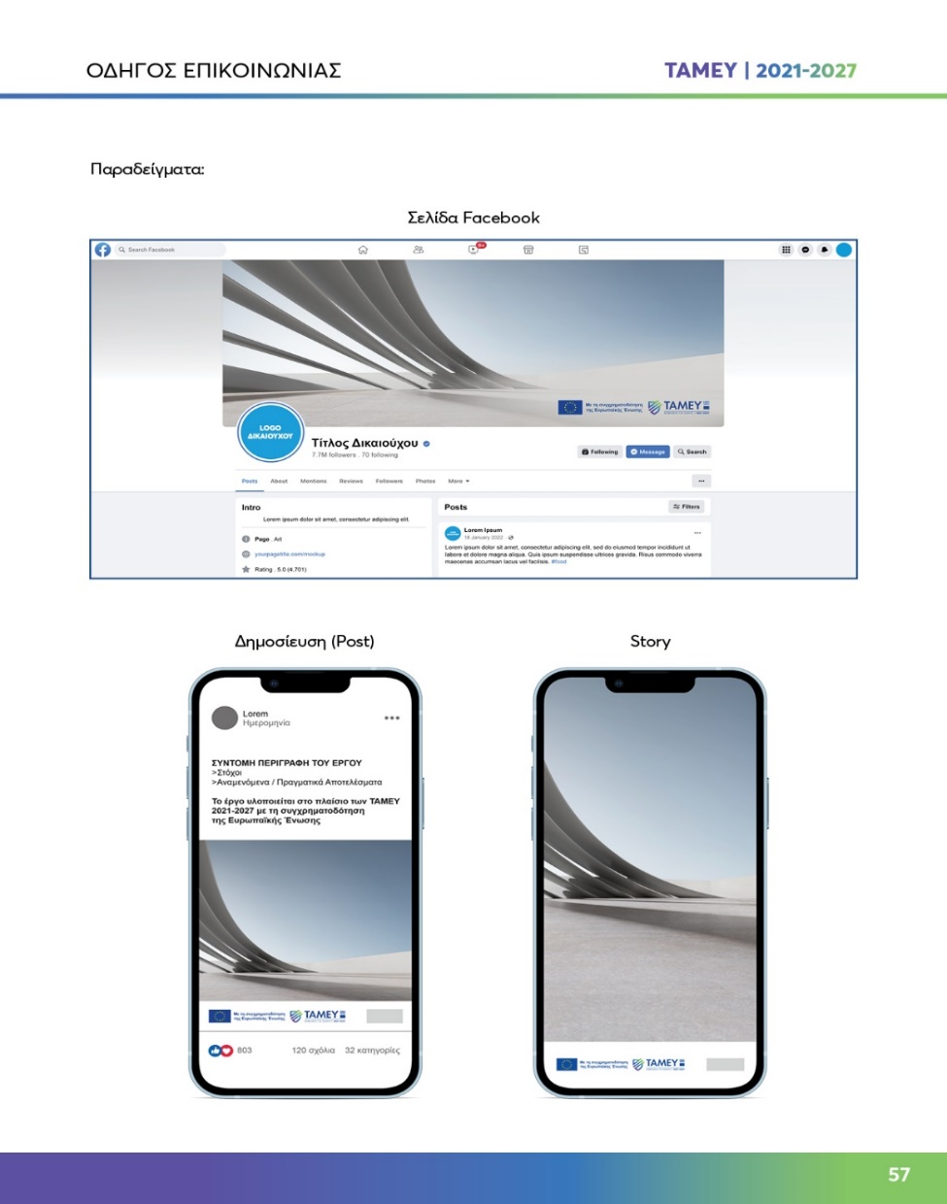
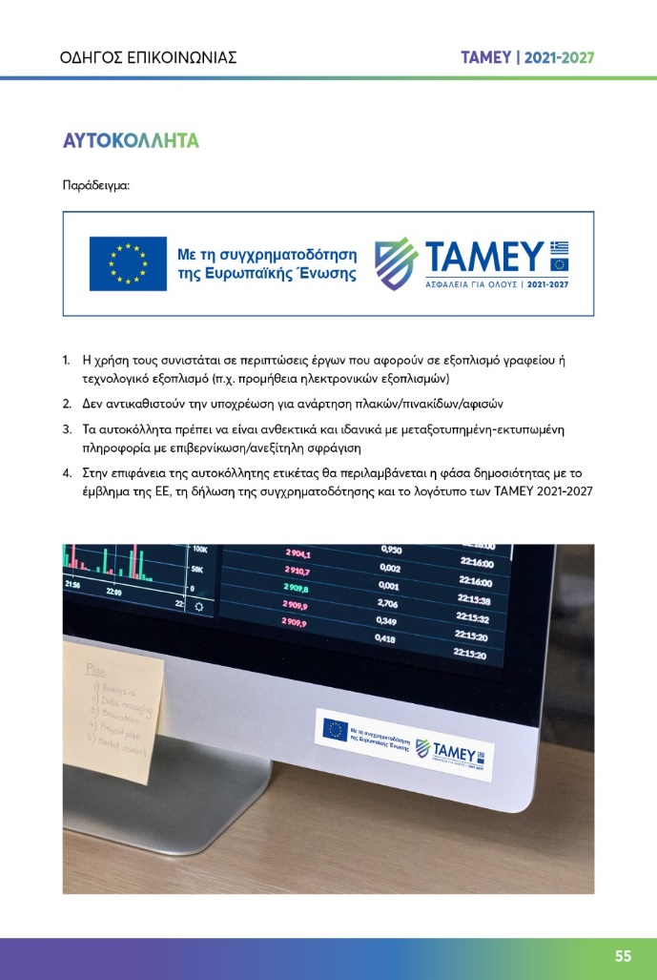
ΕΠΙΚΑΙΡΟΠΟΙΗΜΕΝΗ ΕΠΙΚΟΙΝΩΝΙΑΚΗ ΣΤΡΑΤΗΓΙΚΗ

Slide 12
ΕΠΙΚΑΙΡΟΠΟΙΗΜΕΝΗ ΕΠΙΚΟΙΝΩΝΙΑΚΗ ΣΤΡΑΤΗΓΙΚΗ
ΠΙΝΑΚΕΣ –ΕΡΓΑΛΕΙΑ ΕΝΕΡΓΕΙΩΝ ΔΗΜΟΣΙΟΤΗΤΑΣ

Slide 13
ΕΠΙΚΑΙΡΟΠΟΙΗΜΕΝΗ ΕΠΙΚΟΙΝΩΝΙΑΚΗ ΣΤΡΑΤΗΓΙΚΗ
ΠΙΝΑΚΕΣ –ΕΡΓΑΛΕΙΑ ΕΝΕΡΓΕΙΩΝ ΔΗΜΟΣΙΟΤΗΤΑΣ

Slide 14
ΕΠΙΚΑΙΡΟΠΟΙΗΜΕΝΗ ΕΠΙΚΟΙΝΩΝΙΑΚΗ ΣΤΡΑΤΗΓΙΚΗ
ΠΙΝΑΚΕΣ –ΕΡΓΑΛΕΙΑ ΕΝΕΡΓΕΙΩΝ ΔΗΜΟΣΙΟΤΗΤΑΣ

Slide 15
ΕΠΙΚΑΙΡΟΠΟΙΗΜΕΝΗ ΕΠΙΚΟΙΝΩΝΙΑΚΗ ΣΤΡΑΤΗΓΙΚΗ
ΕΤΗΣΙΟ ΣΧΕΔΙΟ ΔΡΑΣΕΩΝ ΕΠΙΚΟΙΝΩΝΙΑΣ

Slide 16
ΕΠΙΚΑΙΡΟΠΟΙΗΜΕΝΗ ΕΠΙΚΟΙΝΩΝΙΑΚΗ ΣΤΡΑΤΗΓΙΚΗ
ΑΝΑΝΕΩΜΕΝΗ ΙΣΤΟΣΕΛΙΔΑ ΤΑΜΕΥ – Φυλλάδιο Υποχρεωτικών Ενεργειών

Slide 17
ΕΠΙΚΑΙΡΟΠΟΙΗΜΕΝΗ ΕΠΙΚΟΙΝΩΝΙΑΚΗ ΣΤΡΑΤΗΓΙΚΗ
On line Generator – Εύκολη εφαρμογή δημιουργίας πινακίδων

Slide 18
ΕΠΙΚΑΙΡΟΠΟΙΗΜΕΝΗ ΕΠΙΚΟΙΝΩΝΙΑΚΗ ΣΤΡΑΤΗΓΙΚΗ
ΤΟ ΜΟΝΤΕΛΟ ΑΞΙΟΛΟΓΗΣΗΣ ΤΗΣ ΕΠΙΚΟΙΝΩΝΙΑΚΗΣ ΠΟΛΙΤΙΚΗΣ ΤΩΝ ΤΑΜΕΥ ΠΟΥ ΑΚΟΛΟΥΘΕΙΤΑΙ ΕΙΝΑΙ ΤΟ ΜΟΝΤΕΛΟ ΑΞΙΟΛΟΓΗΣΗΣ ΕΠΙΚΟΙΝΩΝΙΑΣ ΤΗΣ EΥΡΩΠΑΙΚΗΣ ΕΠΙΤΡΟΠΗΣ

Slide 19
ΕΠΙΚΑΙΡΟΠΟΙΗΜΕΝΗ ΕΠΙΚΟΙΝΩΝΙΑΚΗ ΣΤΡΑΤΗΓΙΚΗ
Το κανονιστικό πλαίσιο και οι οδηγοί θέτουν τις ελάχιστες απαιτήσεις για την επικοινωνία των Προγραμμάτων και την προβολή των έργων.
Ωστόσο, η επιτυχία της επικοινωνίας, εν τέλει, εξαρτάται από την ουσιαστική δέσμευση, τον επαγγελματισμό και την εμπειρία των εμπλεκόμενων αρχών και δικαιούχων των έργων και δράσεων!

Slide 20
ΕΠΙΚΑΙΡΟΠΟΙΗΜΕΝΗ ΕΠΙΚΟΙΝΩΝΙΑΚΗ ΣΤΡΑΤΗΓΙΚΗ
Εν κατακλείδι για μια επιτυχημένη επικοινωνιακή πολιτική των ΤΑΜΕΥ 3 είναι τα βασικά συστατικά:
στοχευμένες και δημιουργικές επικοινωνιακές δράσεις που να αναδεικνύουν τα έργα καθεαυτά των Ταμείων και την συμβολή της Ευρωπαϊκής Χρηματοδότησης
Σωστός σχεδιασμός και εφαρμογή του ετήσιου σχεδίου δράσεων επικοινωνίας των ΤΑΜΕΥ
Συστηματική παρακολούθηση και αξιολόγηση αυτών μέσω των έξυπνων δεικτών για βελτίωση του επικοινωνιακού αποτελέσματος
Εν κατακλείδι για μια επιτυχημένη επικοινωνιακή πολιτική των ΤΑΜΕΥ 3 είναι τα βασικά συστατικά:
στοχευμένες και δημιουργικές επικοινωνιακές δράσεις που να αναδεικνύουν τα έργα καθεαυτά των Ταμείων και την συμβολή της Ευρωπαϊκής Χρηματοδότησης
Σωστός σχεδιασμός και εφαρμογή του ετήσιου σχεδίου δράσεων επικοινωνίας των ΤΑΜΕΥ
Συστηματική παρακολούθηση και αξιολόγηση αυτών μέσω των έξυπνων δεικτών για βελτίωση του επικοινωνιακού αποτελέσματος

Slide 21
ΕΠΙΚΑΙΡΟΠΟΙΗΜΕΝΗ ΕΠΙΚΟΙΝΩΝΙΑΚΗ ΣΤΡΑΤΗΓΙΚΗ
Guidance for Member States: Communication and Visibility Rules - DG Communication (November 2021)
Επικοινωνία
Policy and communication are two sides of the same coin:
it is important to deliver and good to be seen!
Παρακολούθηση
Αξιολόγηση

Slide 22
Ευχαριστούμε πολύ

